Slide 1

Les unités d’appui aux données probantes, réactives et axées sur la demande, opérant au sein de systèmes nationaux (et locaux), pourront désormais tirer parti des informations, des synthèses vivantes de données probantes et de l'infrastructure de soutien rendues possibles grâce à l'ESIC
Structures et processus du côté de la demande en données probantes pour : 1) intégrer les données probantes dans les processus consultatifs et décisionnels de routine et dans les plateformes d'apprentissage et d'amélioration (facilitateurs) ; 2) développer et maintenir une culture des données probantes ; 3) renforcer les capacités d’utilisation des données probantes
Mécanisme de priorisation des demandes en données probantes (analyse prospective et sollicitation de questions)
Demandes via un guichet unique (lors de questions complexes) | Réponses dans des formats adaptés aux processus décisionnels
Mécanisme de coordination de l’offre en données probantes (appui ultrarapide en données probantes pour apporter les formes nécessaires de données probantes existantes et un modèle « d'entrepreneur général » pour faire appel aux « métiers » appropriés pour développer de nouvelles données probantes)
Unités d'appui aux données probantes (les « métiers ») axées sur des formes spécifiques de données probantes
Analyse de données Modélisation Évaluation Recherche comportementale/mise en œuvre Informations qualitatives | Synthèse des données probantes (contextualisées) Évaluation des technologies / analyse coût-efficacité Lignes directrices
… axées sur des secteurs spécifiques (et de nombreuses formes de données probantes) Action climatique Éducation, santé, sécurité publique, services sociaux, etc. Développement international
Evidence Synthesis Infrastructure Collaborative Informations utilisables Synthèses vivantes des données probantes Infrastructures soutenant l'engagement du côté de la demande, le partage et la réutilisation des données, l'utilisation de l'IA, l'innovation des méthodes et le partage des capacités

Slide 2


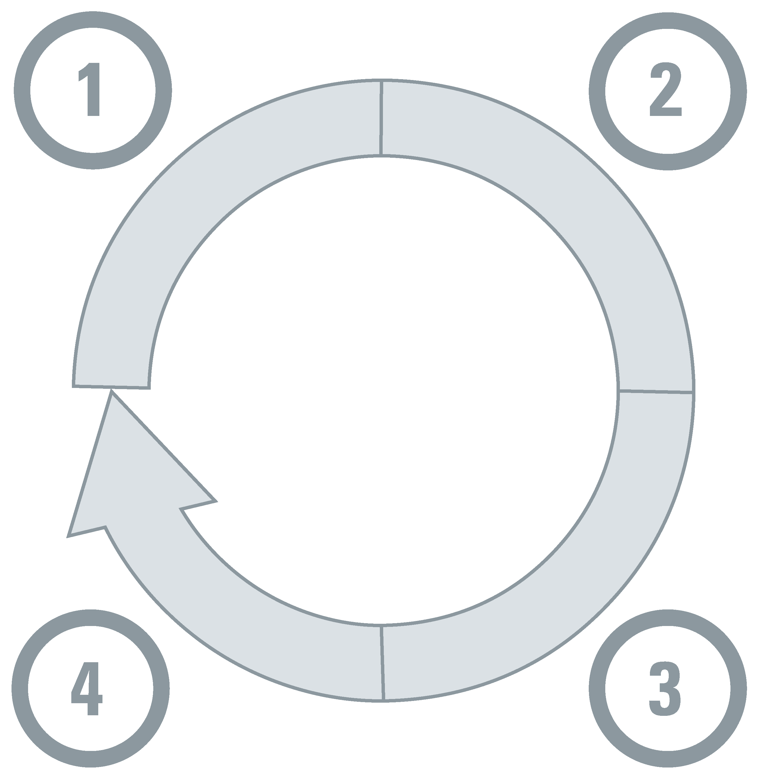












Ceux qui soutiennent les responsables de politiques gouvernementales auront désormais un accès rapide aux données probantes mondiales et pourront fournir des informations hautement contextualisées, enrichies par les données probantes nationales et locales
Données probantes locales
Données
probantes mondiales
Autres types
d'informations
(par étape du cycle décisionnel,
chacune d’elles pouvant faire l’objet d’une synthèse de données probantes contextualisées)
(pour une ou plusieurs étapes du cycle décisionnel)
Comprendre un problème et ses causes
Choisir une option pour résoudre le problème
Synthèse de données probantes,
Idéalement « vivantes »
(ce qui a été appris partout dans le monde, y compris la façon dont cela varie selon les groupes et les contextes)
Analyse juridictionnelle
(pour documenter les politiques, les pratiques, les expériences et les évaluations de ce qui a été essayé dans certaines parties du pays et d'autres pays)
 | Analyse de données
 | Modélisation
 | Informations qualitatives
 | Modélisation
 | Évaluation
 | Informations qualitatives
 | Lignes directrices
 | Évaluation de technologies
Analyse de l’horizon
(pour tirer parti du travail d’analyse prospective fait à l'échelle locale et mondiale)
Résumé d’entretiens avec des informateurs clés (pour tirer parti d'expériences riches) et recherche sur l'opinion publique (pour recueillir les opinions)
Données probantes
émergentes (ce que l’on apprend partout dans le monde à mesure que les données probantes évoluent rapidement)
Faire le suivi de la mise en œuvre et évaluer les impacts
Identifier les considérations de mise en œuvre
Résumé de processus délibératifs (pour impliquer les citoyens et les parties prenantes dans la résolution collective des problèmes) et l'engagement des parties prenantes de manière plus générale
 | Analyse de données
 | Évaluation
 | Informations qualitatives
 | Recherche comportementale et de mise en œuvre
 | Informations qualitatives

Slide 3
Signes d’un élan croissant pour la mise en œuvre de la priorité 1, mais nous n’observons pas d’engagements visant à formaliser et renforcer les systèmes nationaux (et locaux) d’appui aux données probantes
« Polycrises » évoluant rapidement et développement de l'IA signifient que des données probantes sont plus que jamais nécessaires
Projets pilotes d’appui ultra-rapide en données probantes et modèle «d'entrepreneur général» qui démontrent l'optimisation des ressources et renforcent la demande
Mécanismes fondés sur des données probantes de plus en plus alignés à la fois sur les processus consultatifs et décisionnels, mais aussi sur les plateformes d'apprentissage et d'amélioration
Collaborations transnationales en matière d’appui aux données probantes qui émergent dans des secteurs clés comme l’éducation, le développement et la santé
Collaborations valorisant diverses formes de données probantes qui émergent, notamment dans l’évaluation et les synthèses de données probantes
Évaluations rapides des systèmes d'appui aux données probantes qui nous orientent vers les terrains fertiles où nous devrons « semer plus de graines »
1a
1b
1c
1d
1e
1f

Slide 4
Certains signes que l’élan prend de l’ampleur pour la mise en œuvre de la priorité 3, mais nous ne voyons pas d’engagements à véritablement placer les données probantes au cœur de la vie quotidienne
Les partenaires se réunissent pour apprendre les uns des autres (ex.: série de webinaires Cochrane-Commission mondiale-OMS EVIPNet ; un espace est co-créé pour discuter des droits et modes de connaissance des Autochtones)
Une plus grande reconnaissance que les citoyens sont inondés d’information (et qu’ils sont confrontés à de la mésinformation et de la désinformation), et un engagement accru à trouver des moyens efficaces pour contrer la mésinformation et la désinformation
Une plus grande reconnaissance que nous faisons face à de puissants vents de front et que nous devons « nous serrer les coudes » pour progresser
Une plus grande reconnaissance de la nécessité d’utiliser une approche axée sur l’impact collectif
3a
3b
3c
3d

